Slide 1
2020华中科技大学考研专业课
824信号与线性系统
暑期深度指导讲座
主讲人：红果研华科824学长 华科824考研群：879574363

Slide 2
讲座内容
一、学院考情介绍
二、专业课暑期复习规划
三、专业课考点及命题趋势分析
四、个人公共课经验分享

Slide 3
一、学院考情介绍
根据近几年的命题趋势来看，824专业课题型变化不大，而且考察都是紧扣考纲的知识点。去年专业课考试难度比2018年要难一些，选择题、计算题都有一道偏难的题（20分左右），如果你把红果研讲义、真题以及会员群中勾画的课后习题上的知识点弄懂，你的最低水平应该有110+。
考研人数今年预计还会增加，竞争力会比较大，因此要注重824的基础复习。
公共课：数学相较18年简单，今年难度预计会加大
英语2016-2019连续四年难度都稳定，注重基础复习

Slide 4
二、专业课暑期复习规划

Slide 5
月份 | 资料 | 内容
8月-9月 | 1.信号与系统（奥本海姆）课本及配套答案 2.红果研824资料核心考点讲义 | 扎实学习课本里面考纲考点，根据课后习题查漏补缺，做到初步全面了解和掌握
9月-11月 | 1.华科信号与系统、历年期末试题以及红果研考研针对性的习题集 2.红果研824资料2005年-2019年真题 | 通过期末试题以及习题提前感受考察点命题方式以及出题人出题陷阱，通过真题巩固强化知识点，进行全面提高
12月 | 1.重点题型分类归纳整理，重点公式记忆。 2.红果研冲刺模拟卷 | 进行知识点最后的巩固和查漏补缺，全面完善，稳住心态，做好准备上战场

Slide 6
三.专业课考点及命题趋势

Slide 7
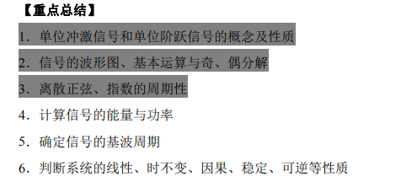
信号与系统
第一章：

Slide 8
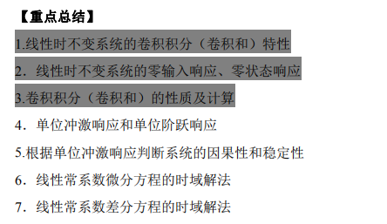
第二章：

Slide 9
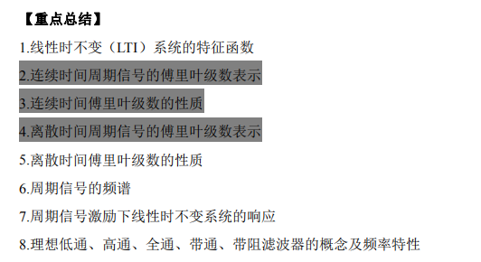
第三章：

Slide 10
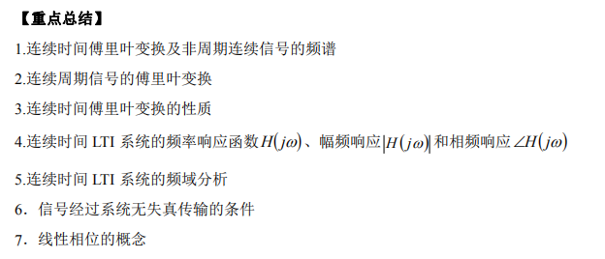
第四章：

Slide 11
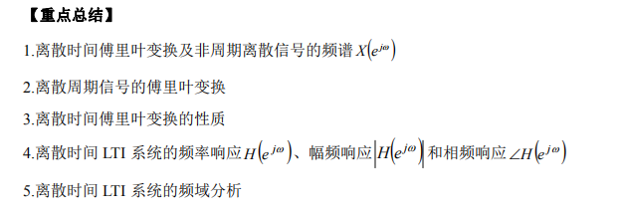
第五章：
Notes:
第七章-非线性控制系统分析知识点：非线性控制系统概述；常见非线性特性及其对系统运动的影响；负倒描述函数曲线的绘制；用描述函数法判断非线性系统稳定性；自激振荡的判断、自振参数的确定。

Slide 12
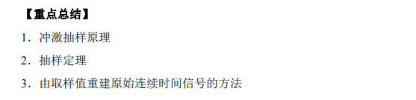
第六章：

Slide 13
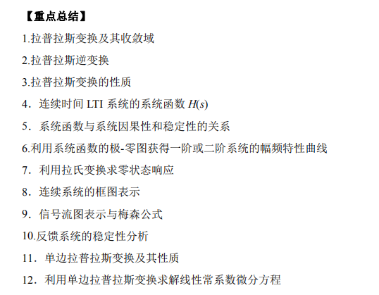
第七章：

Slide 14
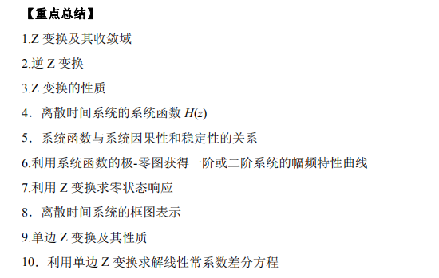
第八章：

Slide 15
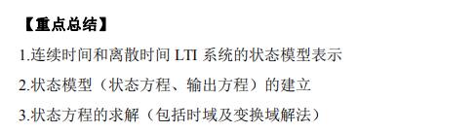
第九章：

Slide 16
824考研题型
根据历年考研真题，现在命题形势基本是填空题、选择题、画图题、计算题（有小题和综合性大题）。
题型分布：
1.填空和选择题考查基础内容，考点有重叠的部分，只是出题的方式不同，而且在红果研讲义的重点内容中都有指出，需要熟练掌握。
2.计算题考点主要包括：卷积的基本性质和运算、傅里叶变换的性质及运用、拉普拉斯变换和Z变换的运用以及采样定理的使用等。
3.画图题主要包括：图像的平移、拉伸、反转等。

Slide 17
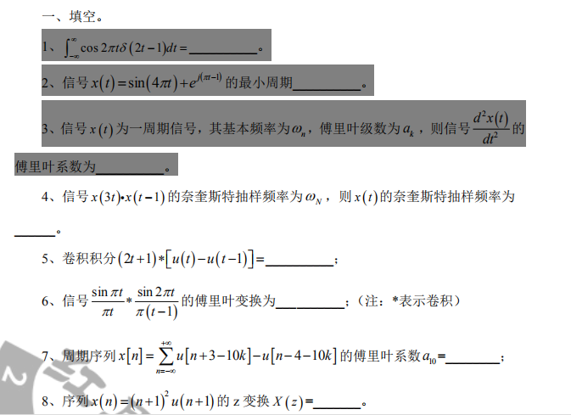
真题还原 --填空题

Slide 18
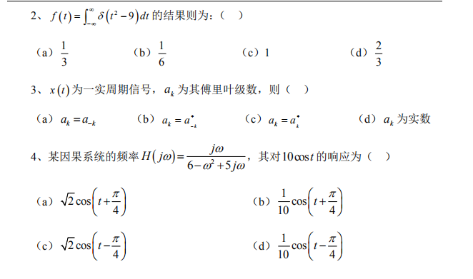
真题还原 --选择题

Slide 19
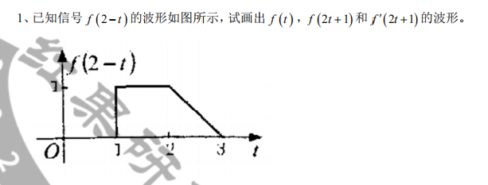
真题还原 --画图题

Slide 20
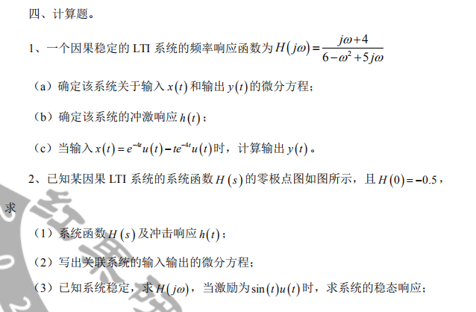
真题还原 --计算题

Slide 21
1.专业课做题一定要看完一章及时做题巩固，切忌全部看完再做题，这样的复习效果将会事倍功半。
2.一定要着手计算，切忌眼高手低，自己计算才能发现问题
3.注重期末试题的使用，考研试题的出题考点是以期末试题为基础的，可以说期末试题是考研真题的“母题”。
4.真题第一遍巩固，第二遍查漏补缺，第三遍揣摩出题思路和命题陷阱。
5.不要一味做题，有时候没心思做题不如返回头看看以前的错题，这比做一套题有效的多。

Slide 22
近年来真题命题趋势
1.重视基础内容（公式及定理）的记忆
2.重视考察计算能力
3.注重考察对考点的理解
4.注重一些小的思维创新
5.注重考察知识点之间的联系与区别
6.注重考察知识的综合运用能力

Slide 23
四.个人复习经验分享

Slide 24
我的复习经验
1.已经进入7月份，距离2020考研仅剩不到半年的复习时间，尤其是7.8两个月需要全面提高复习效率，紧密安排复习进度
2.公共课复习进度建议：
数学进入强化阶段，基础阶段习题抓紧落实并着手开始强化阶段的习题复习（可以做张宇千题和闭关修炼100题）。
英语开始阅读理解的强化，建议先将长难句分析落实，再去做阅读，阅读频率为1-2天一篇，阅读需要对每一题型进行分类总结，并将长难句掌握，把历年真题中反复出现的生词进行总结记忆。
政治的话可以抽空看看视频，建议马原部分要看视频理解。
专业课现在开始为时未晚，要在暑假结束前尽量把课本部分和课后习题完成并全面掌握，九月底开始真题的训练。
3.要调整自己的心态，有实习的同学抽空抓紧复习，进入考研备战状态，每周休息时间频率为一个下午
4.调整作息，养成早睡早起的良好习惯。

Slide 25



一战成 硕 ！

